Slide 1
LĨNH VỰC PHÁT TRIỂN NGÔN NGỮ
PHÒNG GD-ĐT QUẬN LONG BIÊN
TRƯỜNG MẦM NON GIANG BIÊN
Chủ điểm : Phương tiện giao thông
Đề tài : Tìm hiểu 1 số PTGT đường thủy
Đối tượng : 3 – 4 tuổi

Slide 2
Cô và trẻ hát bài “em đi chơi thuyền”

Slide 3
PHƯƠNG PHÁP, HÌNH THỨC TỔ CHỨC

Slide 4
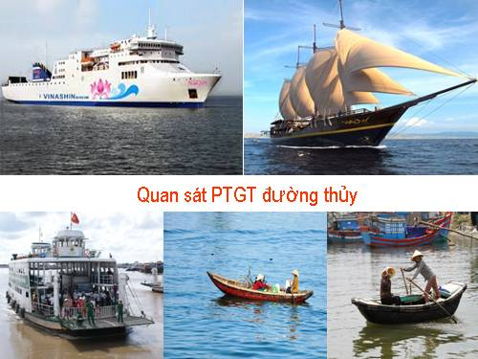

Slide 6
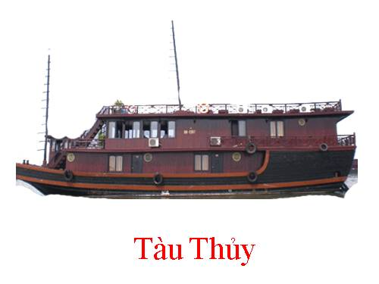

Slide 9
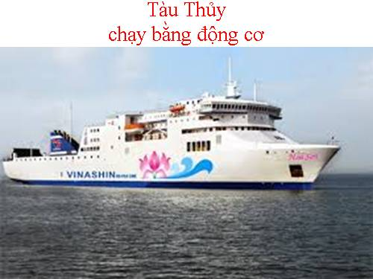

Slide 10
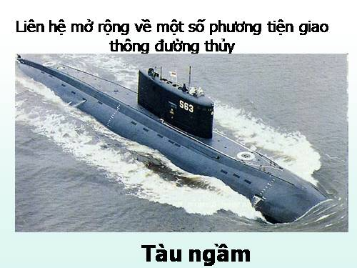

Slide 12
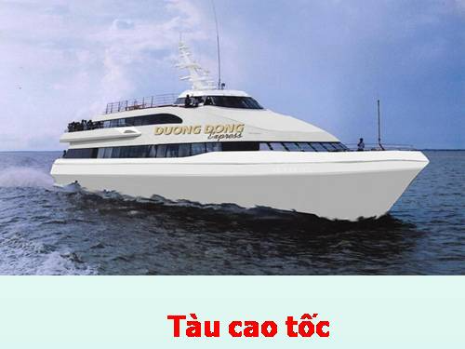

Slide 13
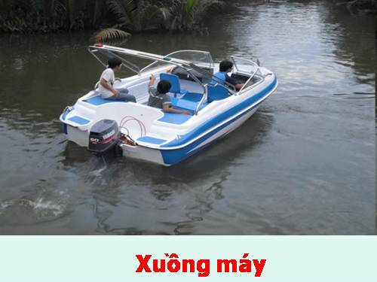

Slide 14
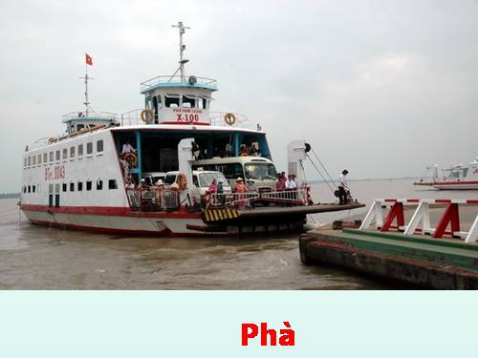

Slide 16
TC 1 “Tàu về ga”

Slide 17
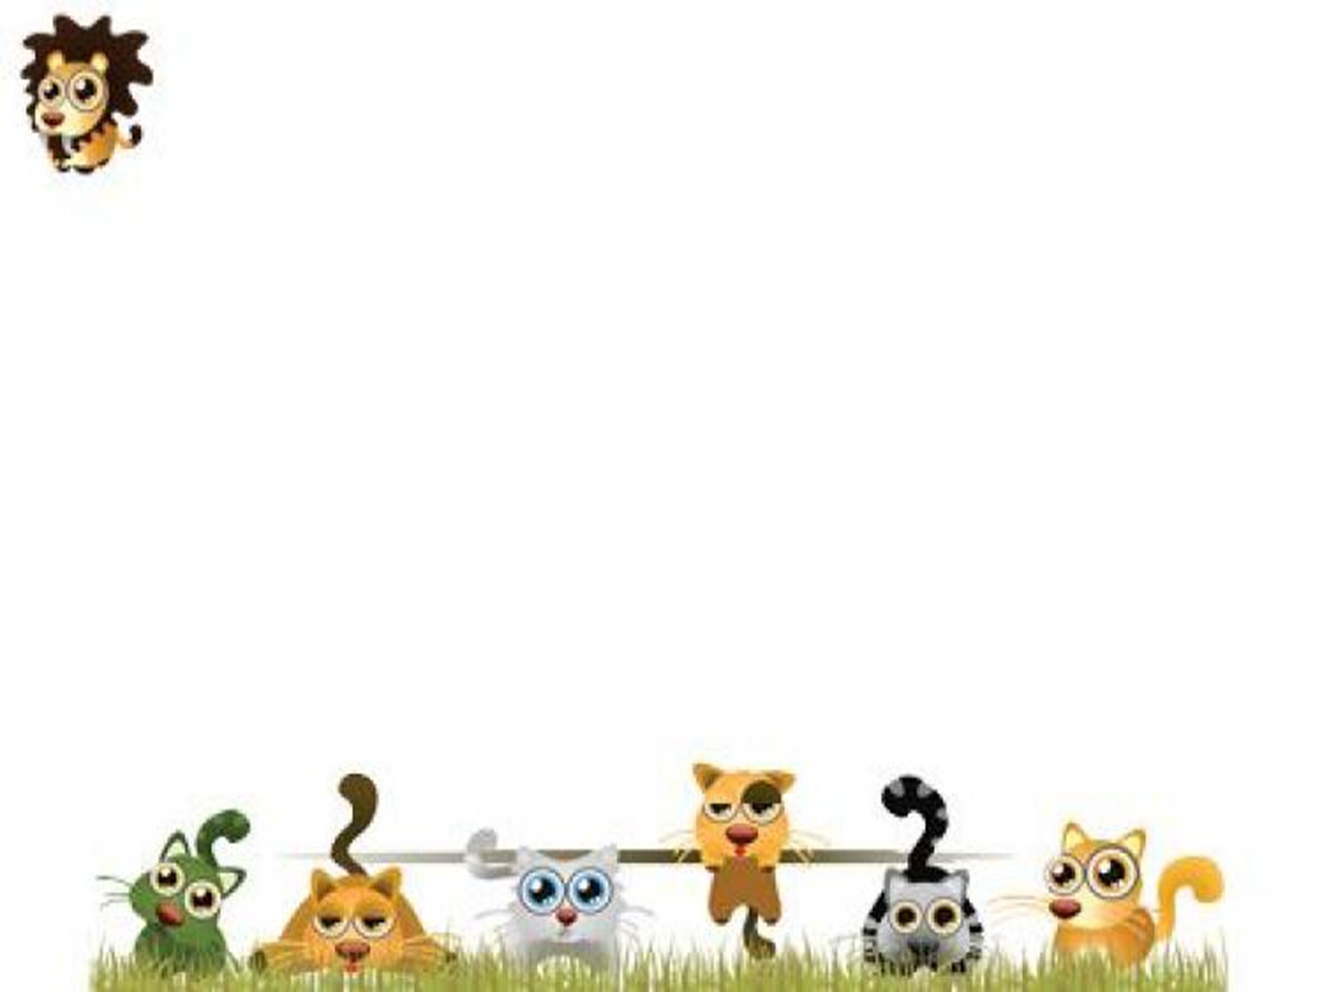
TC “Tai ai tinh”
Cách chơi: Cô cho cả lớp nghe âm thanh của các PTGT và trẻ phải đoán được âm thanh đó là của PTGT nào

Slide 18
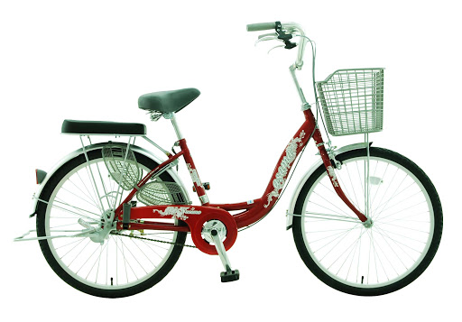

Slide 19
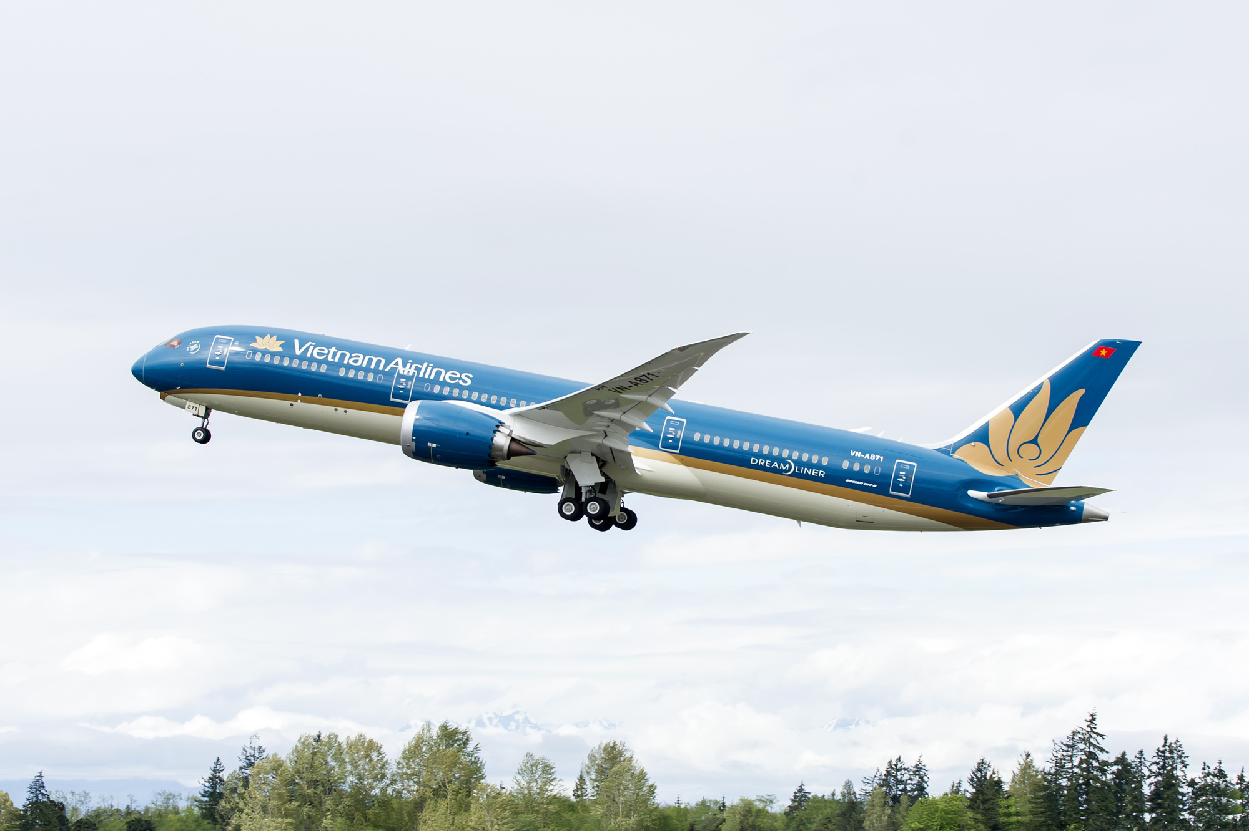

Slide 20
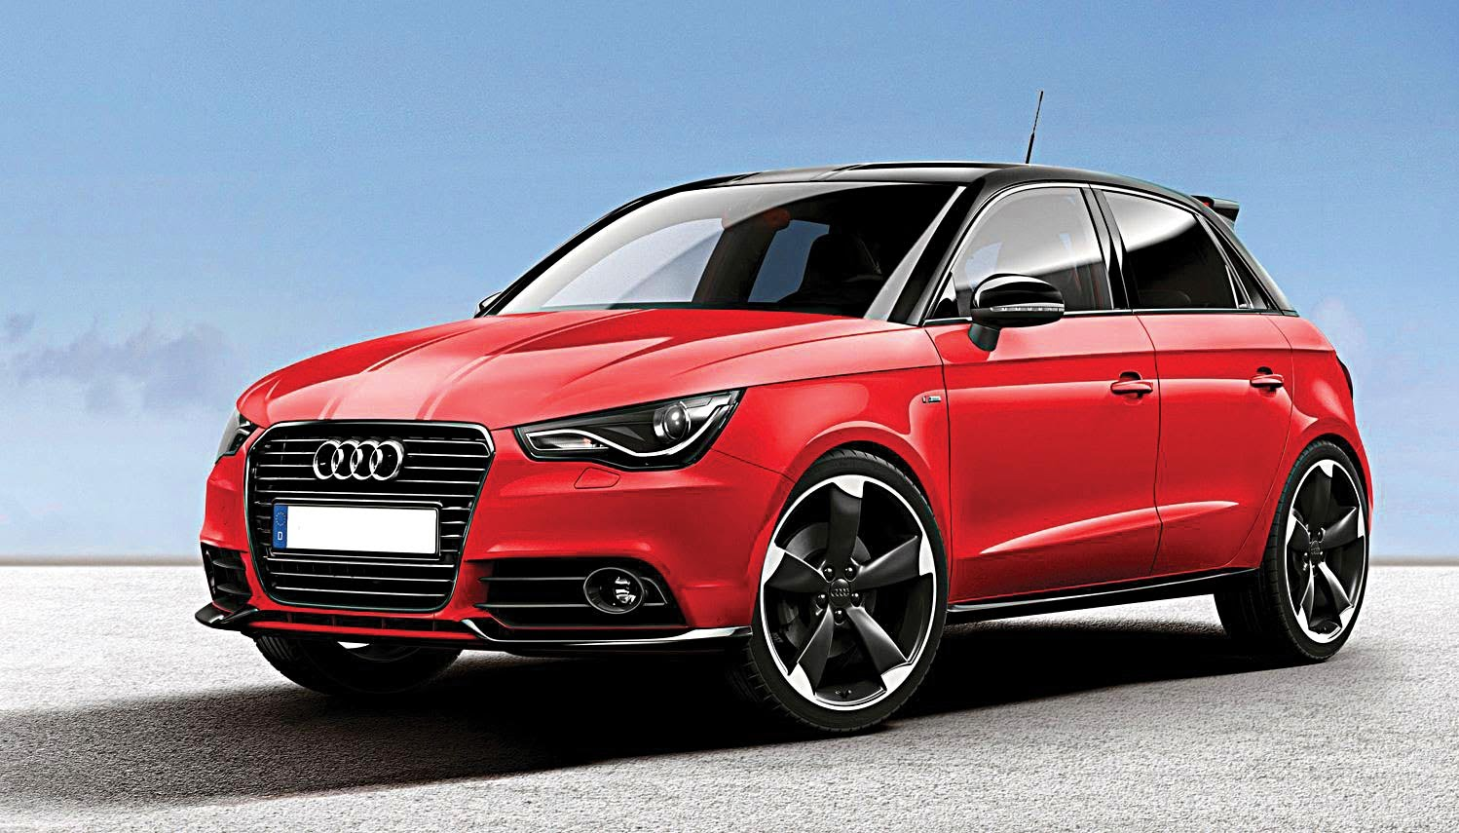

Slide 21
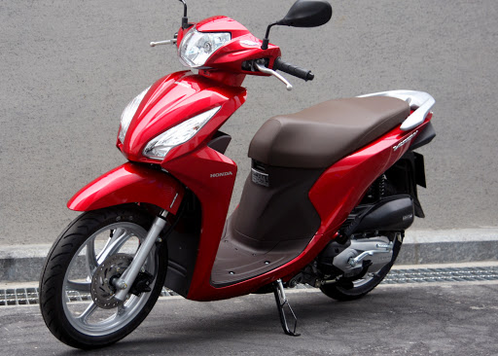

Slide 22
